Slide 1
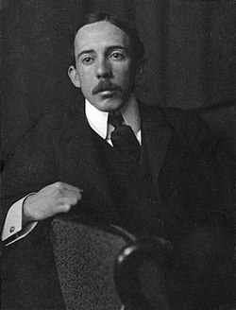
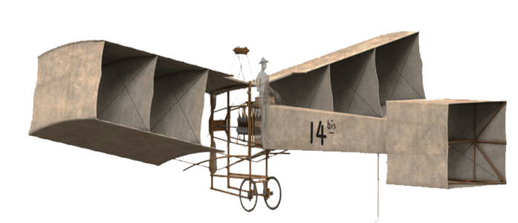
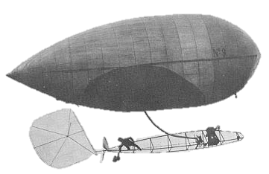
Santos Dummont
Giovanne Mika
2021

Slide 2
Biografia
Nasceu em 1873 e se suicidou em 1932
Foi inventor e pioneiro da aviação
Filho de um poderoso cafeicultor do século XIX
Era brasileiro descendente de franceses
Passou a maior parte de sua vida na França
Foi um dos homens mais influentes da Europa no século XX

Slide 3
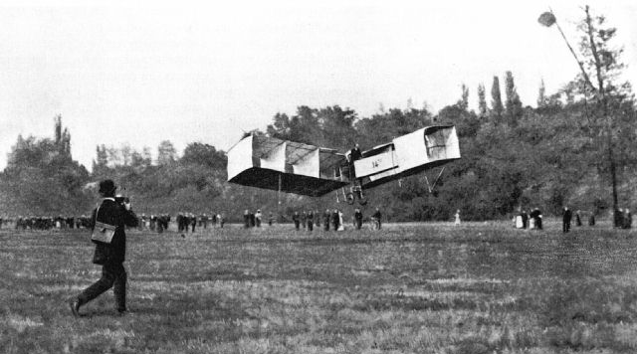
Feitos Marcantes
Testava por conta própria suas invenções
Circunavegou a Torre Eiffel utilizando seu dirigível N-6 e ganhou o prêmio Henry Deutsch de la Meurthe de 100 mil francos.
É considerado um dos inventores do dirígivel
Fez um protótipo de helicoptéro
Voou o primeiro veículo mais pesado que o ar (14-bis ou Oiseau de Proie, ave de rapina em português)

Slide 4
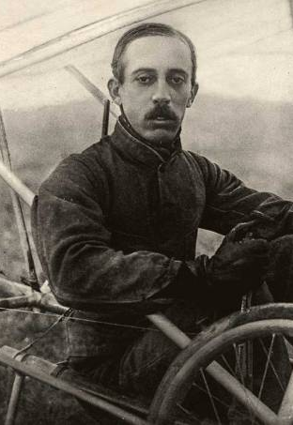
Filantropia e Empreendedorismo
Dois lados de uma mesma moeda
Santos Dumont nunca patenteou nenhuma de suas invenções.
Sempre distribuía os prêmios em dinheiro que conquistava após realizar admiráveis façanhas.
Muito desse altruísmo era condicionada pela grande fortuna herdada de seu pai.
Dumont, apesar de expoente da aviação, não fez riqueza na área, bastando a ele o reconhecimento de suas maquinas. Em contraste aos Irmãos Wright, que visavam principalmente o lucro de suas invenções.
Acreditava que o avião era uma máquina da paz e patrimônio da humanidade que uniria as diferentes culturais mundiais, evitando futuros conflitos
Era expressamente contra o uso de aviões em guerras

Slide 5
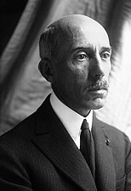
Últimos Anos e Morte
Um sonho tornado em pesadelo
Desenvolveu esclerose múltipla, (doença em que as células de defesa do nosso corpo atacam nosso próprio sistema nervoso, causando uma intensa fraqueza muscular, problemas de coordenação e falta de equilíbrio) o que o fez se afastar de suas atividades aéreas.
Em agosto de 1914, a França foi invadida pelas tropas do Império Alemão. Aeronaves começaram a ser utilizadas em batalhas e Dumont viu sua maquina da paz se tornar, subitamente, em uma maquina de guerra.
Em janeiro de 1926, apelou à Liga das Nações para que se impedisse a utilização de aviões em conflitos.
O uso de aviões na revolução Constitucionalista de 1932 e o ataque dos mesmos a um local próximo a estadia de Dumont foi o estopim para o seu suicídio.

Slide 6
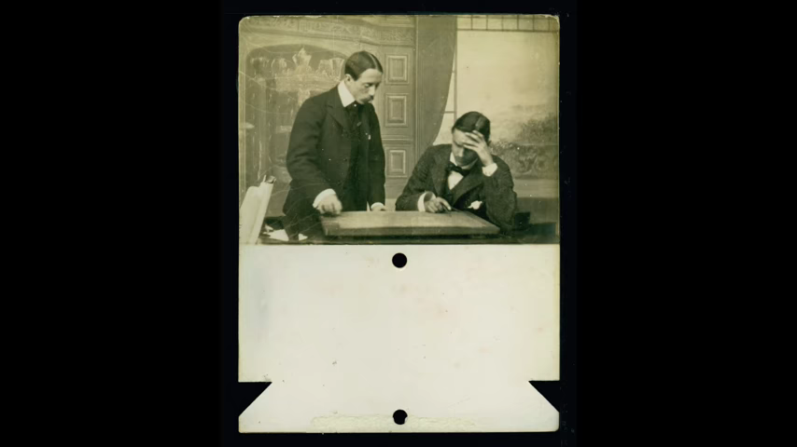
Santos Dumont em 1901 expondo para Charles Rolls, um dos pioneiros da aviação, os planos de seu avião.

Slide 7

Filmagem de Alberto Santos Dumont no 21º segundo de um noticiário de 1945 sobre as várias estreias em voo humano.

Slide 8

Réplica do 14-bis demonstrando como seu voo funcionava

